Slide 1
طلب مشاريع الإنشاء المشترك
Notes:
Ministry text Attention!
7/18/2018
1

Slide 2
برنامج اللقاء
الهدف من الدعوة إلى تقديم مقترحات المشاريع؛
التعريف؛
أين تجد لوثائق؟
الخطوات؛
من هو المؤهل للحصول على منحة؛
مناطق التدخل؛
المستندات المطلوبة للتقديم؛
معايير التقييم؛
أين يمكنك طرح أسئلتك؛
الموعد النهائي.:

Slide 3
الهدف من الدعوة إلى تقديم المقترحات
الهدف من الدعوة لتقديم المقترحات هو دعم مشاريع الإنشاء المشترك بين منظمات/جمعيات المجتمع المدني والجماعات؛
3 أنواع من المشاريع: خطط انفتاح الجماعات، خطط المشاركة المواطنة الجديدة للجماعات، مبادرات مشتركة بين الجماعات والشركاء في المجتمع المدني؛
القطاعات المستهدفة:
المشاركة المواطنة؛
العمليات التشاركية المحلية بشأن النوع الاجتماعي والشباب والبيئة.

Slide 4
تعريف المنحة
مساهمة مالية مباشرة؛ عن طريق التبرع أو الدفع (غير تجاري بطبيعته)؛ إلى مستفيد واحد أو أكثر من المستفيدين المحددين؛ مأخوذة من ميزانية تدخل معين؛ من أجل تمويل تنفيذ الأنشطة و / أو تمويل منظمة/جمعية واحدة أو أكثر تسعى إلى تحقيق غرض المصلحة العامة؛ من أجل المساهمة في تحقيق نتائج وأهداف التدخل.

Slide 5
أين تجد الوثائق؟
ماهي هذه الوثائق؟ :
المبادئ التوجيهية باللغتين الفرنسية والعربية؛
الملاحق LD؛
تواريخ الجلسات الإخبارية وأماكنها ومواعيدها + استمارة التسجيل؛
أي تعديل او تغيير.
أين؟
اضغط على هذا الرابط، www.enabel.be اذهب إلى "العمل معنا" المنح اختر "المغرب".

Slide 6
الخطوات
الخطوة 1: مذكرة مفاهيمية (مرحلة الاختيار الأولي) الخطوة 2: اقتراح العمل- المشروع (الاختيار) الخطوة 3: المنحة الخطوة 4: توقيع اتفاقية المنحة الخطوة 5: تنفيذ المشروع موضوع اتفاقية المنحة الخطوة 6: الإغلاق

Slide 7
من هو المؤهل للحصول على منحة؟
منظمة مجتمع مدني أو جمعية يحكمها القانون أو المؤسسة المغربية؛
أن تكون موجودة رسميا في واحدة من الجماعات ال 12 التجريبية لمشروع تضافر؛
يجب أن تكون مسؤولة مباشرة عن إعداد وإدارة المشروع ولا تعمل كوسيط؛
يجب ألا تكون مدعومة من قبل شريك تقني أو مالي وطني أو دولي آخر في نفس الموضوع أو يجب أن تظهر القيمة المضافة لهذا الدعم وعدم وجود تداخل؛
يجب ألا تكون في موقف تعارض مصالح مع الجماعة، أي أن ممثليها وأعضائها لا يجب أن يشغلوا مناصب (منتخبين أو موظفين) في الجماعة التي سيتم فيها تنفيذ المشروع.
يجب ألا تكون مستفيدة من منحة أخرى من الاتحاد الأوروبي في إطار برنامج دعم المشاركة المواطنة، سواء من (الوكالة البلجيكية للتنمية أو من المركز المغربي للإبداع والمقاولة) حالياً أو من برنامج أو مشروع آخر ممول من الاتحاد الأوروبي.
يجب ألا تكون في أحد حالات الاستبعاد المذكورة في المرفق السابع لنموذج اتفاقية المنح المقدم في المرفقE لهذه الإرشادات.

Slide 8
مناطق التدخل
يجب تنفيذ المشاريع في الجماعات ال 12 التالية:
سطات أو المحمدية: بجهة الدار البيضاء سطات؛ بركان أو وجدة أو جرادة: بالجهة الشرقية ؛ تزنيت أو طاطا أو تارودانت: بجهة سوس ماسة؛ بني ملال أو أزيلال : بجهة بني ملال خنيفرة؛ العرائش أو الحسيمة: بجهة طنجة تطوان الحسيمة.

Slide 9
المستندات المطلوبة للتقديم
المرحلة 1:
الملحق A1 - ملف طلب المنحة = مذكرة مفاهيمية النظام الأساسي أو أي وثيقة أخرى تثبت الشكل القانوني لمقدم الطلب الملحق د: وثيقة الكيان القانوني
للإعداد والتجهيز:
وثيقة تثبت أن الجمعية في وضع جيد فيما يتعلق بدفع اشتراكات الضمان الاجتماعي؛ وثيقة تثبت أن الجمعية في وضع جيد فيما يتعلق بدفع الضرائب والرسوم؛ إيصال الإيداع الأخير؛ سجل جنائي باسم الممثل القانوني للجمعية.

Slide 10
المستندات المطلوبة للتقديم
المرحلة 2:
الملحق A2 - ملف طلب المنحة = مقترح العمل؛ الملحق باء: الميزانية؛ الملحق ج: الإطار المنطقي؛ وثيقة تثبت أن الجمعية في وضع جيد فيما يتعلق بدفع اشتراكات الضمان الاجتماعي؛ وثيقة تثبت أن الجمعية في وضع جيد فيما يتعلق بدفع الضرائب والرسوم؛ إيصال الإيداع الأخير؛ سجل جنائي باسم الممثل القانوني للجمعية.

Slide 11
معايير التقييم
المرحلة 1 - مذكرة مفاهيمية: انظر الملحق F1 شبكة التحقق من المذكرة المفاهيمية وتقييمها؛
المرحلة 2 - اقتراح للعمل - المشروع: انظر الملحق F2 مصفوفة التحقق من الاقتراح/المشروع وتقييمه.

Slide 12
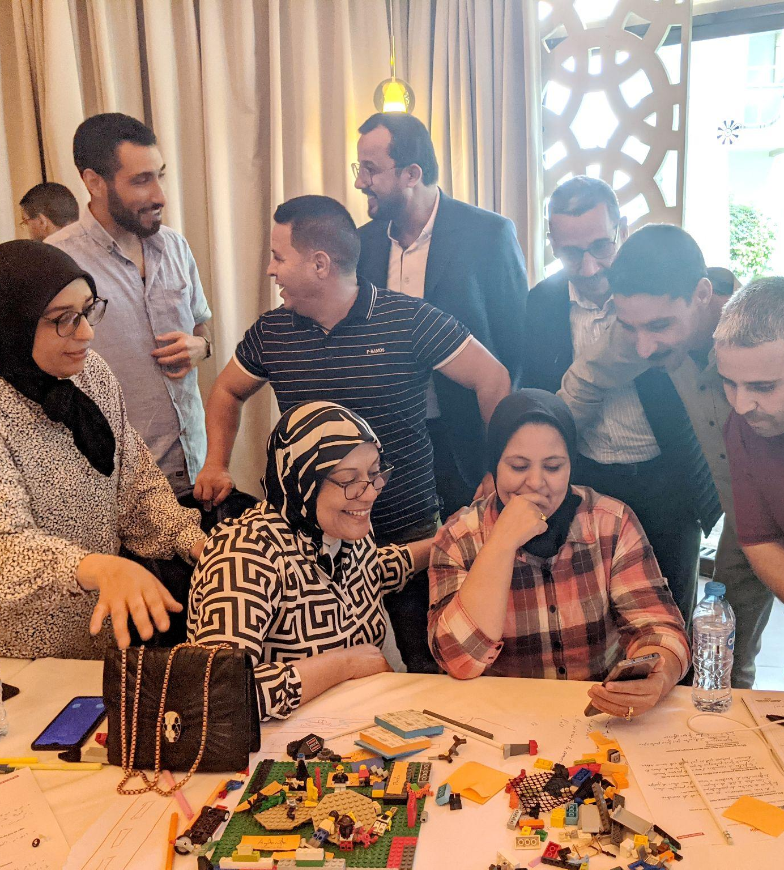
مشروع الإنشاء المشترك؟
وفقًا لمشروع تضافر مشروع أو مشاريع الإنشاء المشترك هي مشاريع محددة، يتم تنفيذها، ومتابعتها، وتقييمها في إطار إنشاء جماعي بين منظمات المجتمع المدني (بما في ذلك منظمات المجتمع المدني الأعضاء في هيئات المساواة وتكافؤ الفرص ومقاربة النوع ) والجماعات الترابية.
Photo: Agadir, 2023

Slide 13
طلب مشاريع الإنشاء المشترك
معلومات عامة
التغطية الجغرافية:
سطات، المحمدية؛
بركان، وجدة، جرادة؛
تيزنيت، طاطا، تارودانت؛
بني ملال، أزيلال؛
العرائش، الحسيمة.
المدة:
مابين 6 إلى 10 أشهر
الميزانية: مابين 15,000 يورو و 25,000 يورو
Notes:
15.000 euros minimum et 25.000 euros maximum.

Slide 14
طلب مشاريع الإنشاء المشترك
نقطة انتباه
مقدمي طلب المنحة:
جمعيات المجتمع المدني غير الحكومية
الشركاء : الجماعات الترابية
لماذا؟
لأن الوكالة البلجيكية للتنمية لا يمكنها تحويل الأموال إلى الجماعات الترابية
Budget :
سيمول مشروع تضافر المشاريع المقدمة بنسبة 90% من النفقات المستحقة، أما نسبة المتبقية من 10% ستتكلف بها منظمة المجتمع المدني المستفيدة من المنحة.
Notes:
15.000 euros minimum et 25.000 euros maximum.

Slide 15
طلب مشاريع الإنشاء المشترك
الهدف: دعم مشاريع الإنشاء المشترك بين جمعيات المجتمع المدني والجماعات الترابية
مشاريع تندرج خارج الخطط، بمبادرة مشتركة من الجماعات الترابية وجمعيات المجتمع المدني
مشاريع تنبعث من خطط عمل المشاركة المواطنة التي تمت الموافقة عليها من قبل الجماعات الترابية
مشاريع تنبعث من خطط انفتاح الجماعات الترابية
في جميع الحالات، يجب توضيح جوانب الإنشاء المشترك حول مشروع مشترك بشكل واضح.
Notes:
Les ou. Ils.

Slide 16
طلب مشاريع الإنشاء المشترك
المجالات المستهدفة
آليات المشاركة المواطنة:
تطوير أنشطة المشاركة المواطنة المتصلة بالتكنولوجيا الرقمية؛
الابتكار في تنفيذ الأدوات المتوفرة؛
تفعيل أحد آليات الحوار والتشاور بين جمعيات المجتمع المدني والجماعات الترابية؛
وما إلى ذلك ...
Notes:
Genre :
Promotion de l’égalité de genre et l’autonomisation des femmes ;
Inclusion des femmes et des jeunes dans les mécanismes de participation citoyenne ;
Etc.
Mécanismes de participation citoyenne :
;
Etc.
Environnement :
Développement d’action participative en lien avec la promotion ou la protection de l’environnement.
Petit aménagement urbain.
Etc.
Jeunes.

Slide 17
طلب مشاريع الإنشاء المشترك
المجالات المستهدفة
دعم عمليات المشاركة المحلية حول قضايا النوع الاجتماعي، والشباب، والبيئة:
تعزيز مساواة النوع وتمكين المرأة؛
إدماج النساء والشباب في آليات المشاركة المواطنة؛
تطوير أنشطة مشاركة ذات صلة بتعزيز أو حماية البيئة؛
تحسينات صغيرة في التخطيط الحضري.
Notes:
Environnement :
Développement d’action participative en lien avec la promotion ou la protection de l’environnement.
Petit aménagement urbain.
Etc.
Jeunes.

Slide 18
طلب مشاريع الإنشاء المشترك
عملية عبر مراحل مختلفة
تقديم المذكرات المفاهيمية لمقترحات المشاريع
15 دجنبر 2023
إطلاق طلب تقديم المشاريع
17 أكتوبر 2023
تقديم مقترحات المشاريع الكاملة
15 فبراير 2023
انطلاق المشاريع
مارس 2024
إنتقاء المذكرات المفاهيمية لمقترحات المشاريع
31 décembre 2023
اللقاءات التعريفية حول طلب تقديم المشاريع بالجماعات الترابية
من 1 إلى 15 نونبر 2023
Notes:
Différents CTOS installés progressivement dans chaque région, ajustés aux particularités des communes.
Résultat : dialogue enclenché au niveau de chaque CTOS.

Slide 19
طلب مشاريع الإنشاء المشترك
اللقاءات التعريفية بطلب تقديم المشاريع
تاريخ تنظيم اللقاء | الجماعات الترابية
01 نونبر 2023 | العرائش
03 نونبر 2023 | المحمدية
03 نونبر 2023 | تارودانت
04 نونبر 2023 | تيزنيت
08 نونبر 2023 | سطات وبني ملال وطاطا
09 نونبر 2023 | أزيلال
11 نونبر 2023 | وجدة
13 نونبر 2023 | الحسيمة
15 نونبر 2023 | بركان وجرادة

Slide 20
طلب مشاريع الإنشاء المشترك
مذكرات مفاهيمية
الأقسام الرئيسية التي يتعين استكمالها:
- أهداف محددة. - النتائج المتوقعة. - الأنشطة الرئيسية. - الفئات المستهدفة.
ماذا وراء هذه العناوين؟

Slide 21
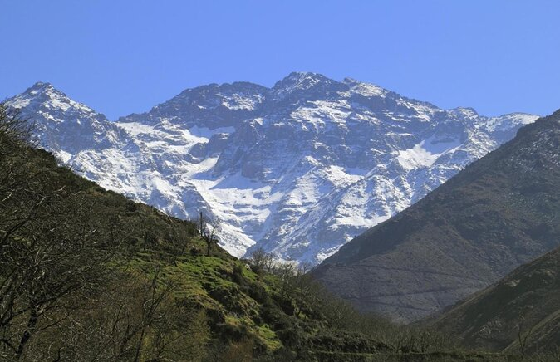
التغيير المطلق
الخطوة 1: حدد التغيير الذي تريده، والمسار الذي ستسلكه للوصول إلى هناك.

Slide 22
الافراد المنظمات المؤسسات الخ
الخطوة 2:
تحديد الفاعلين

Slide 23
طلب مشاريع الإنشاء المشترك
مذكرات مفاهيمية
الأقسام الرئيسية التي يتعين استكمالها: - الأهداف المحددة = التغيير المطلوب. - النتائج المتوقعة = المسار الذي تسلكه للوصول إلى هناك. - الأنشطة الرئيسية = الوسائل المستخدمة للسير في هذا المسار. - الفئات المستهدفة = أصحاب المصلحة. كيفية نمضي قدما؟

Slide 24
طلب مشاريع الإنشاء المشترك
مذكرات مفاهيمية
تحليل الوضع المطلوب
تحليل الوضع الحالي (التشخيص)
تحليل أصحاب المصلحة
كتابة الأقسام الرئيسية
كتابة المقترح الكامل

Slide 25
طلب مشاريع الإنشاء المشترك
الهدف المحدد: زيادة دخل صغار الصيادين
النتيجة 2: السعر الذي يتلقاه صغار الصيادين تم زيادته
النتيجة 1: انخفاض مخزون الأسماك تم ايقافه
بناء قدرات الصيادين على تقنيات حفظ الأسماك
إنشاء جسر يربط بين الميناء والسوق
التوعية بمخاطر
الصيد المكثف
نشاط لتعزيز الإطار القانوني الذي ينظم مجال الصيد (مثل بناء قدرات وكلاء الموانئ).
مثال ملموس فيما يخص الأقسام

Slide 26
طلب مشاريع الإنشاء المشترك
إدماج النوع الاجتماعي
للمشاريع التي تدمج بشكل عرضاني | للمشاريع التي تستهدف
إن أعلى طموح (الهدف المحدد) للمشروع ليس الحد من أوجه عدم المساواة بين الرجل والمرأة ، ولكن المشروع يساهم في ذلك. | يجب أن يكون أعلى طموح (هدف محدد) للمشروع هو الحد من أوجه عدم المساواة بين الرجل والمرأة.
وهناك على الأقل عدد قليل من الأنشطة والنتائج التي ينبغي أن تسهم في الحد من أوجه عدم المساواة بين الرجل والمرأة. | يجب أن تساهم أنشطة ونتائج المشروع في تحقيق أعلى طموح للمشروع.
ومن المتوقع وجود مؤشر جنساني واحد على الأقل، وينبغي تصنيف المؤشرات التي تشمل عاملا بشريا حسب نوع الجنس. | ومن المتوقع وجود عدة مؤشرات جنسانية /للنوع، وينبغي تصنيف المؤشرات التي تشمل عاملا بشريا حسب نوع الجنس.
يجب تخصيص 30٪ على الأقل من الميزانية للحد من عدم المساواة بين الرجال والنساء. | يجب أن تساهم الميزانية بأكملها في تحقيق أعلى طموح للمشروع.
وهناك حاجة إلى موارد بشرية ذات خبرة في القضايا الجنسانية. | وهناك حاجة إلى موارد بشرية ذت خبرة في القضايا الجنسانية.
وينبغي إقامة شراكات مع الجهات الفاعلة العاملة في مجال النوع مثل المنظمات النسائية. | وينبغي إقامة شراكات مع الجهات الفاعلة العاملة في مجال النوع مثل المنظمات النسائية.
مزيد من المعلومات في مجموعة أدوات النوع الاجتماعي للمشروع

Slide 27
طلب مشاريع الإنشاء المشترك
إدماج النوع الاجتماعي
الهدف: استهداف أو دمج المساواة بين الجنسين بطريقة عرضانية في مشروع الإنشاء المشترك
ما هو الفرق بين استهداف ودمج المساواة بين الجنسين في مشروع إنمائي مشترك بطريقة عرضانية؟
الهدف: الحد من أوجه عدم المساواة بين الرجل والمرأة هو الهدف الرئيسي للمشروع؛
الادماج بطريقة عرضانية: يساهم المشروع في الحد من عدم المساواة بين الرجل والمرأة ، على الرغم من أن هذا ليس هدفه الرئيسي.

Slide 28
أين تطرح أسئلتك؟
subsides.tadafor@enabel.be
فيما يخص المرحلة الأولى: حتى 30 نونبر 2023 ، 11:00 مساء؛
اقرأ الأسئلة والأجوبة المطروحة اعتبارا من 6 دجنبر 2023 على أبعد تقديرwww.enabel.be → Travailler avec nous → Subsides → Sélectionner « Maroc »

Slide 29
الموعد النهائي والتقويم
النشاط | التاريخ | الساعة
لقاء تعريفي بكل جماعة | من 1 إلى 15 نوفمبر 2023
الموعد النهائي لتقديم طلبات التوضيح إلى الجهة المتعاقدة | 30 نوفمبر 2023 | 23h
آخر موعد للإجابة عن الأسئلة من قبل الجهة المتعاقدة | 5 ديسمبر 2023 | 23h
الموعد النهائي لتقديم المذكرات المفاهيمية | 15 ديسمبر 2023 | 23h

